Slide 1
Предоставление помещения для проведения мероприятий для добровольческих организаций
Калининград
2025

Slide 2
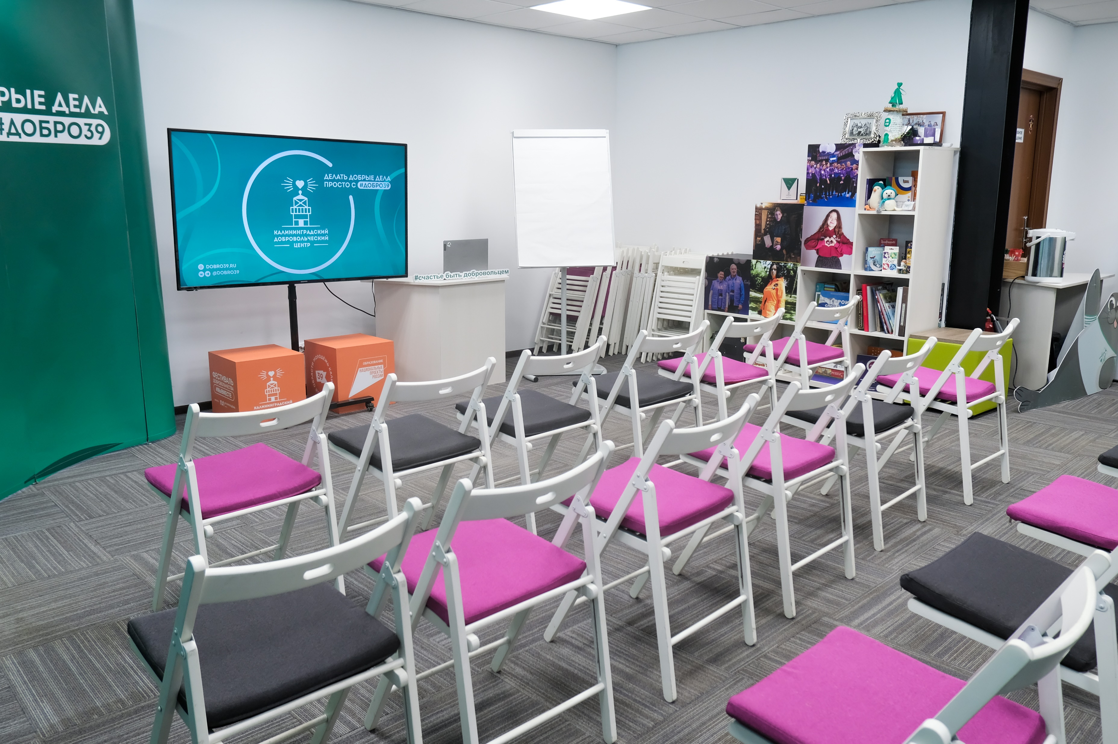
01
Технические характеристики
Вместимость: до 30 человек
(зависит от формата мероприятия)
График работы:
понедельник
вторник
среда
четверг
пятница
Суббота
воскресенье
09:00-20:00
09:00-20:00
09:00-20:00
09:00-20:00
09:00-20:00
09:00-18:00
выходной
Условия предоставления зала для проведения мероприятий: https://clck.ru/3GRvG7

Slide 3
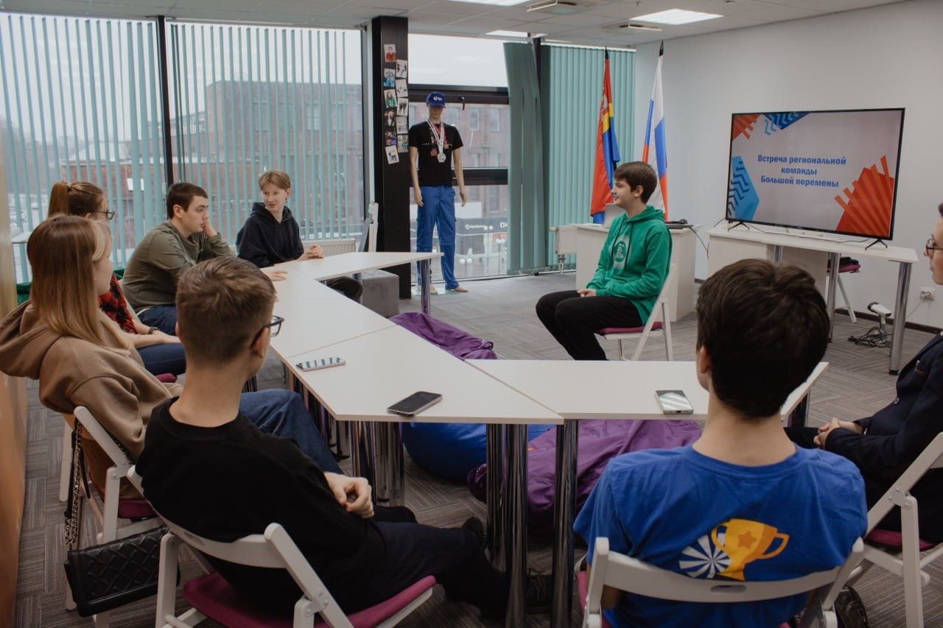
02
Инфраструктурное обеспечение
Wi-Fi
Презентационное оборудование (телевизор, ноутбук, кликер)
Мобильные столы и стулья
Флипчарт
Кулер для воды

Slide 4
03
Форматы мероприятий
Тренинги
Конференции
Мастер-классы
Собрания
Семинары
Лекции
Совещания
Круглые столы

Slide 5
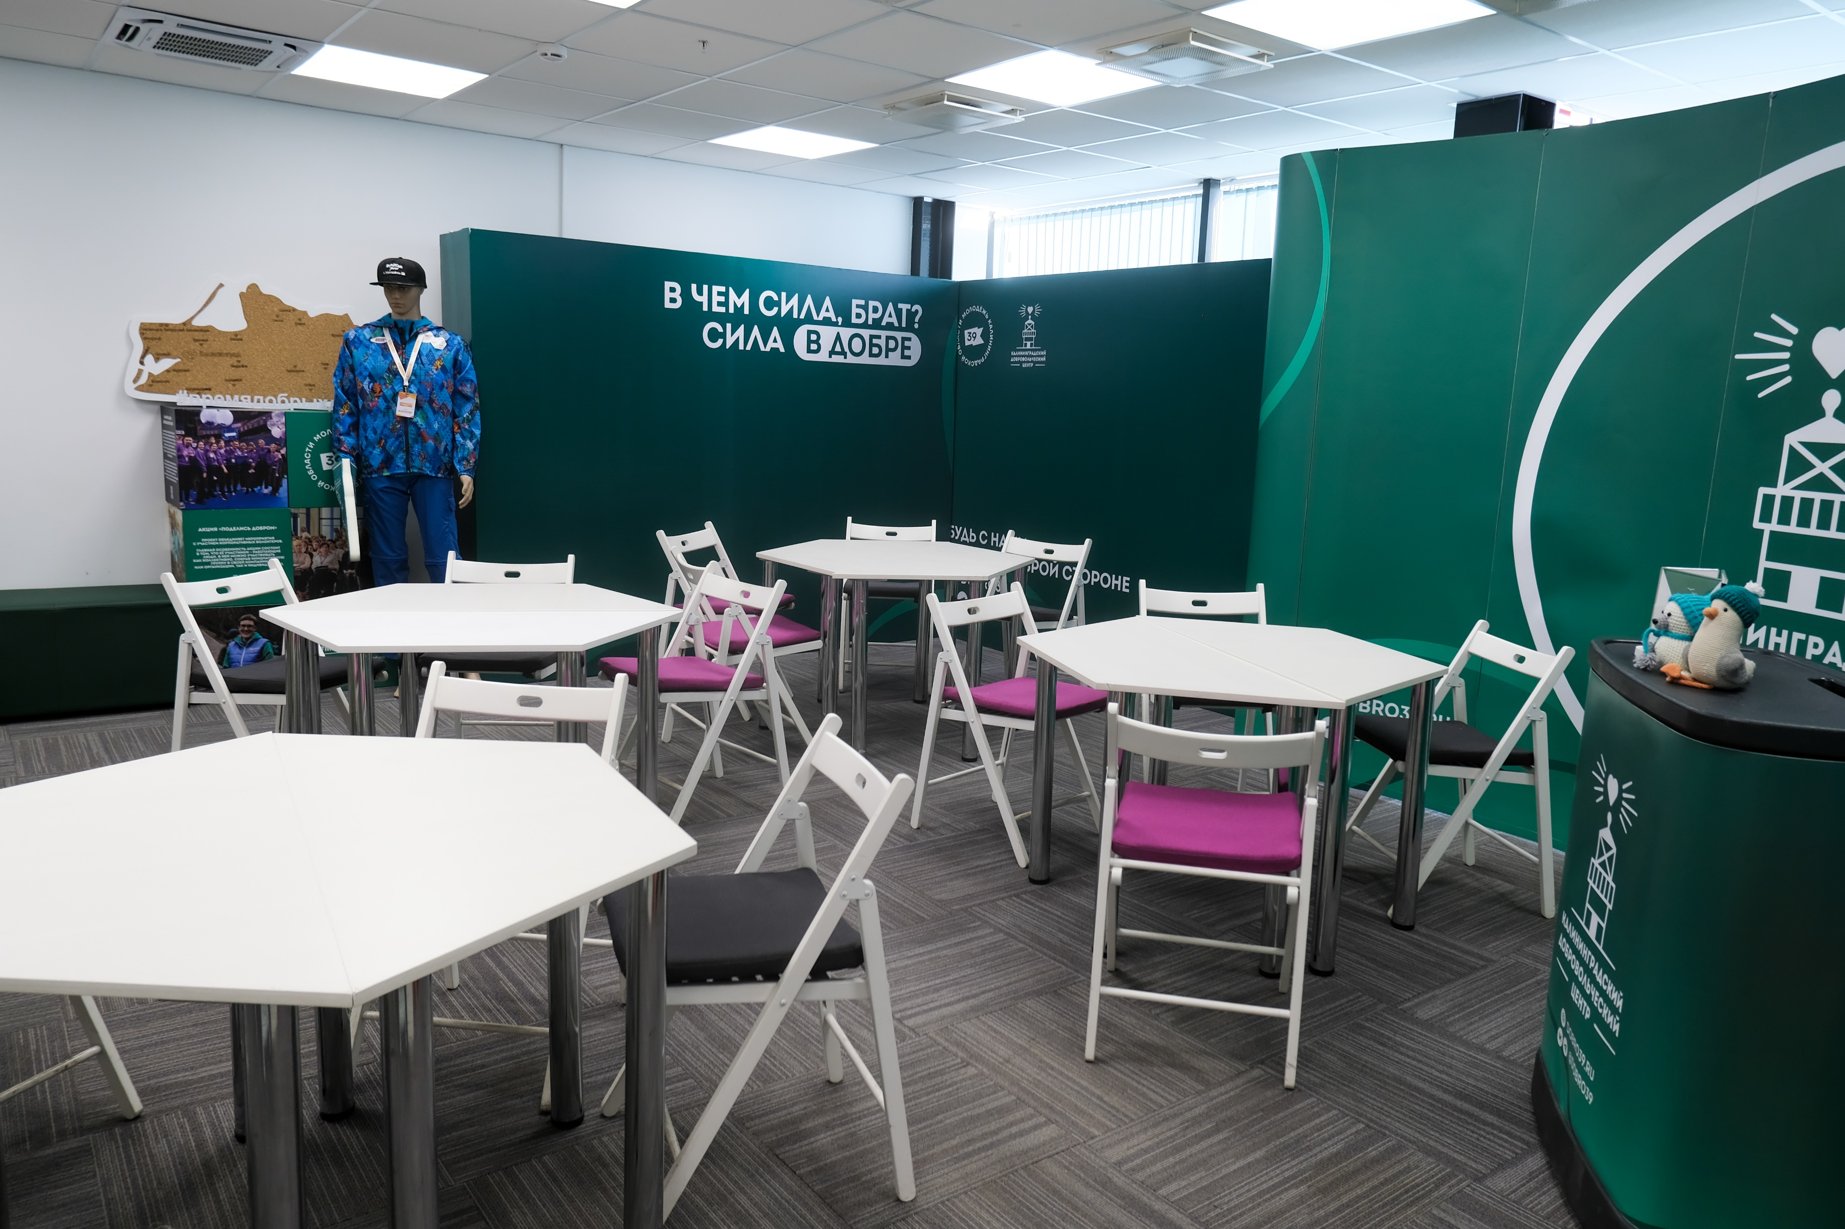
03
Форматы мероприятий
Мастер-класс
Лекция

Slide 6
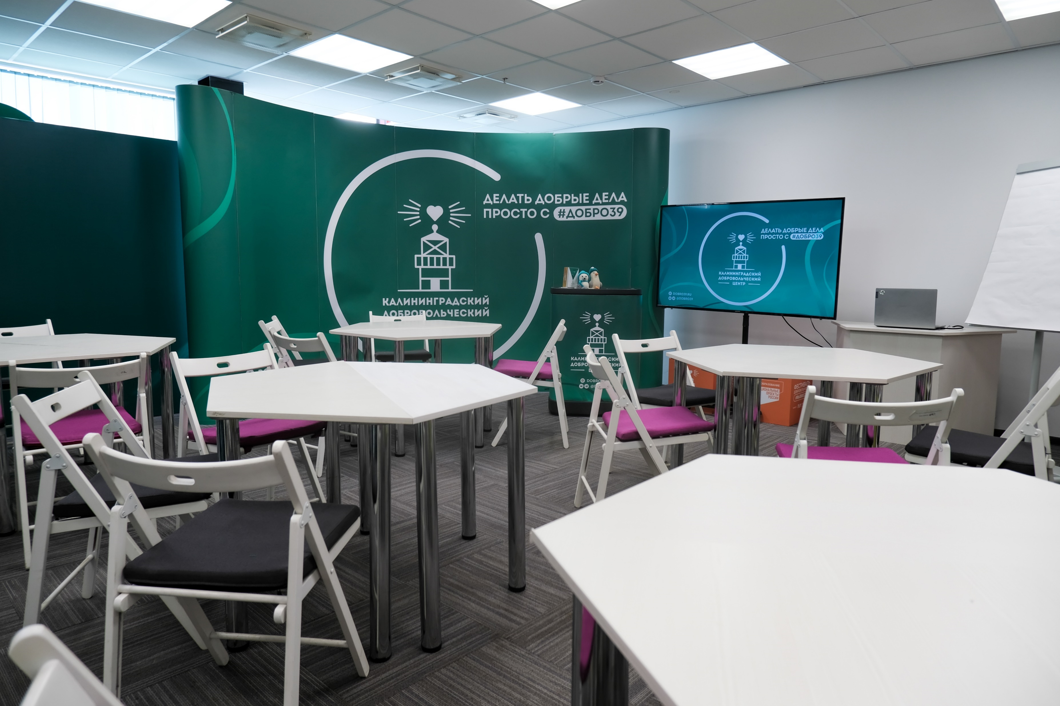
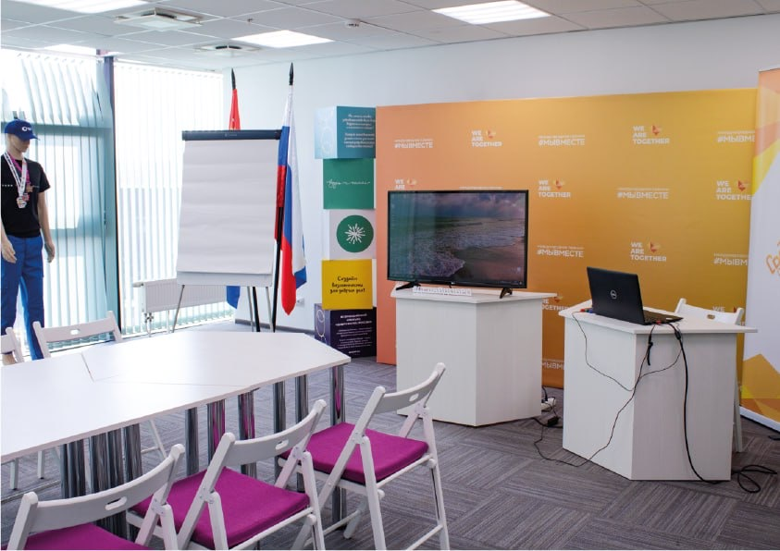
03
Форматы мероприятий
Тренинг
Круглый стол

Slide 7
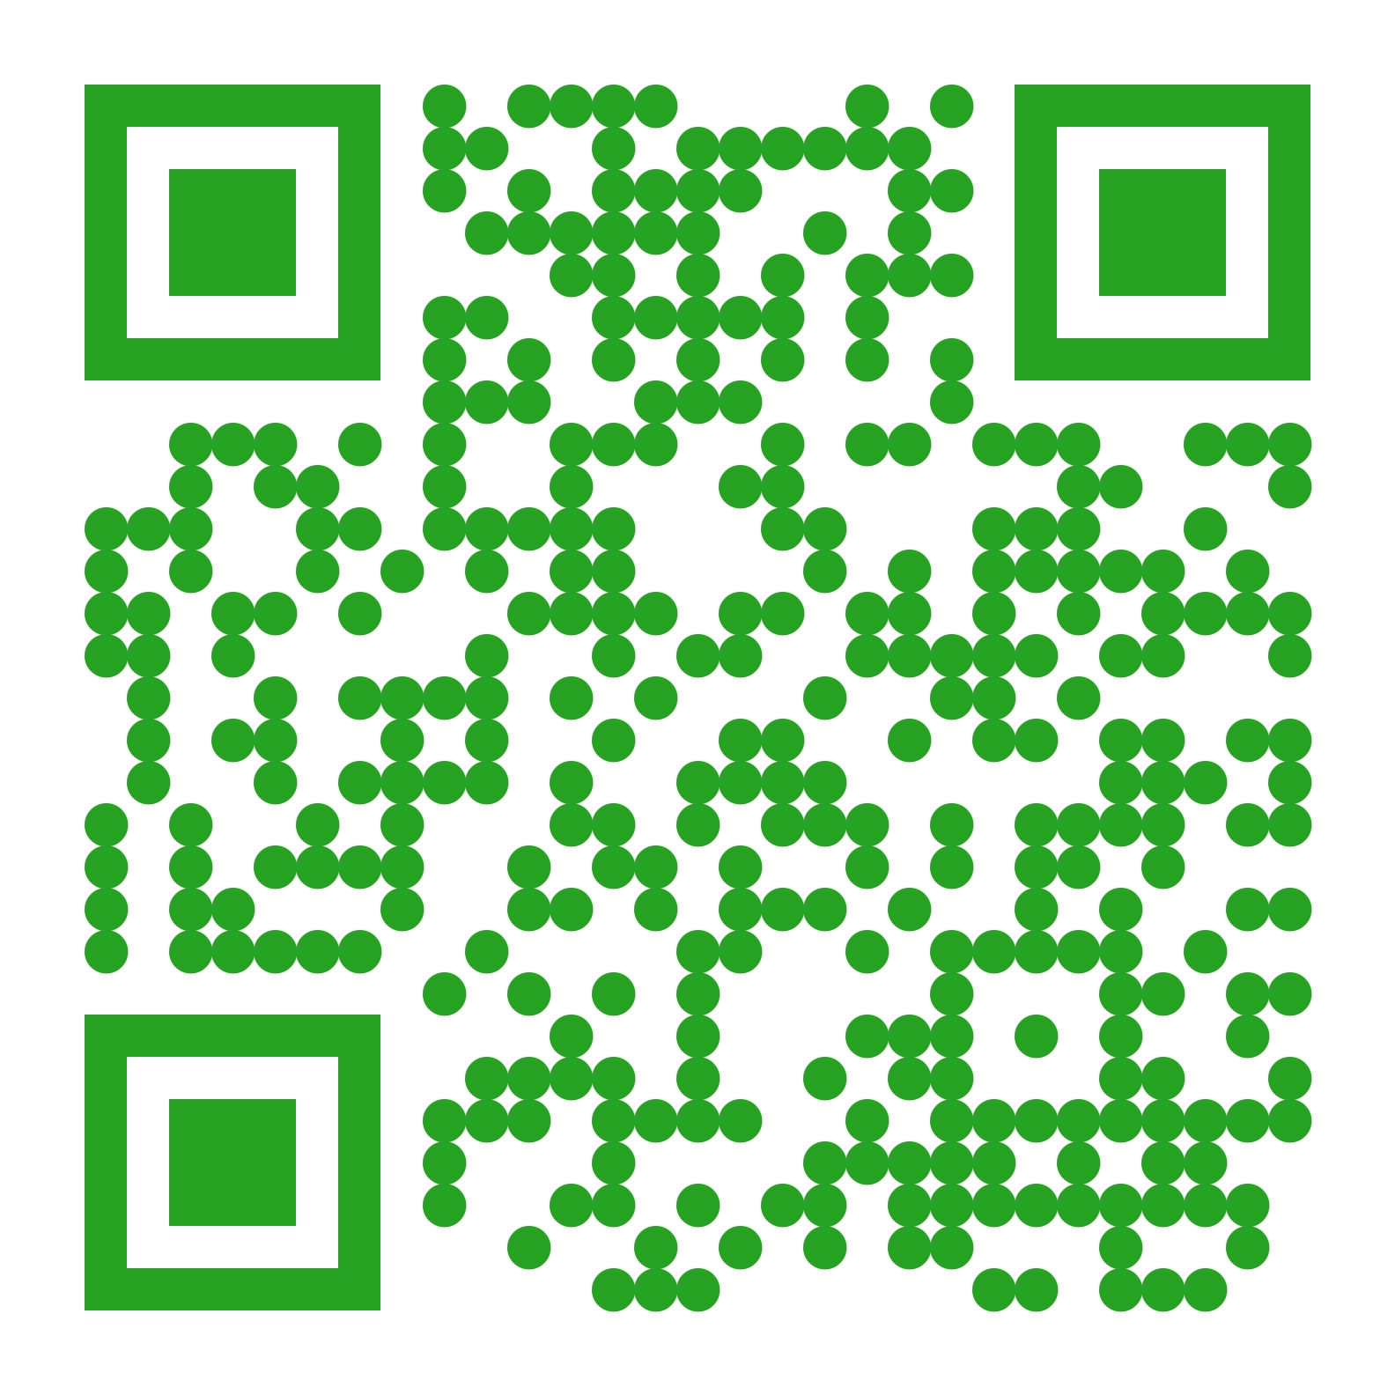
04
Как провести мероприятие в конференц-зале?
1. Определить формат и дату мероприятия
2. Заполнить заявку на платформе добро.рф
3. Получить подтверждение от секретаря Калининградского добровольческого центра
4. Организовать подготовку и проведение мероприятия
https://clck.ru/3GRv3J
ссылка на форму для
бронирования зала
5. Вернуть помещение в исходное состояние

Slide 8
05
Контакты
Адрес:
г. Калининград
ул. проф. Баранова, 34, офис 411
Телефон:
8 (4012) 67-44-92
Почта:
dobro.39@yandex.ru
#добро39 @dobro39 www.dobro39.ru

